Slide 1
Systém účetnictví, základní principy
Bilanční právo
přednáška

Slide 2
Dnešní program
1) seznámení se základními účetními pojmy
2) několik základních zásah účetnictví
3) analýza finančních výkazů

Slide 3
Účel účetnictví - obecně
Znázornění toho:
  co, účetní jednotka vlastní
  jaké má účetní jednotka závazky
  kolik do společnosti vložily akcionáři (společníci)
  jak byla během určitého období aktivní
  jaké proběhly během určitého období „toky“

Slide 4
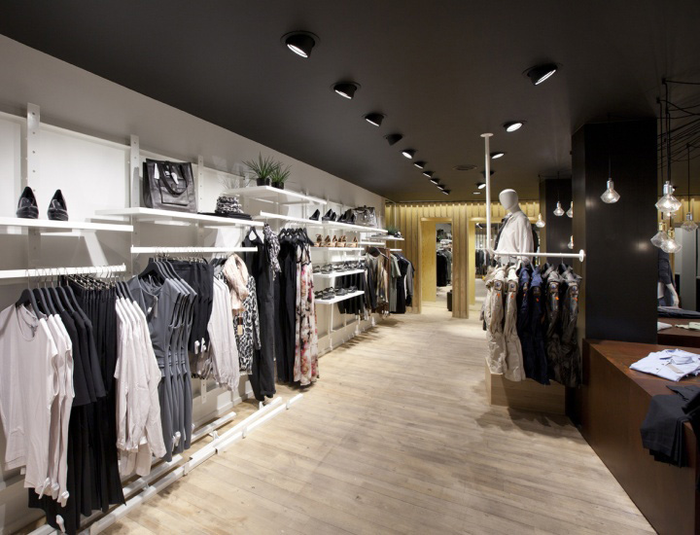
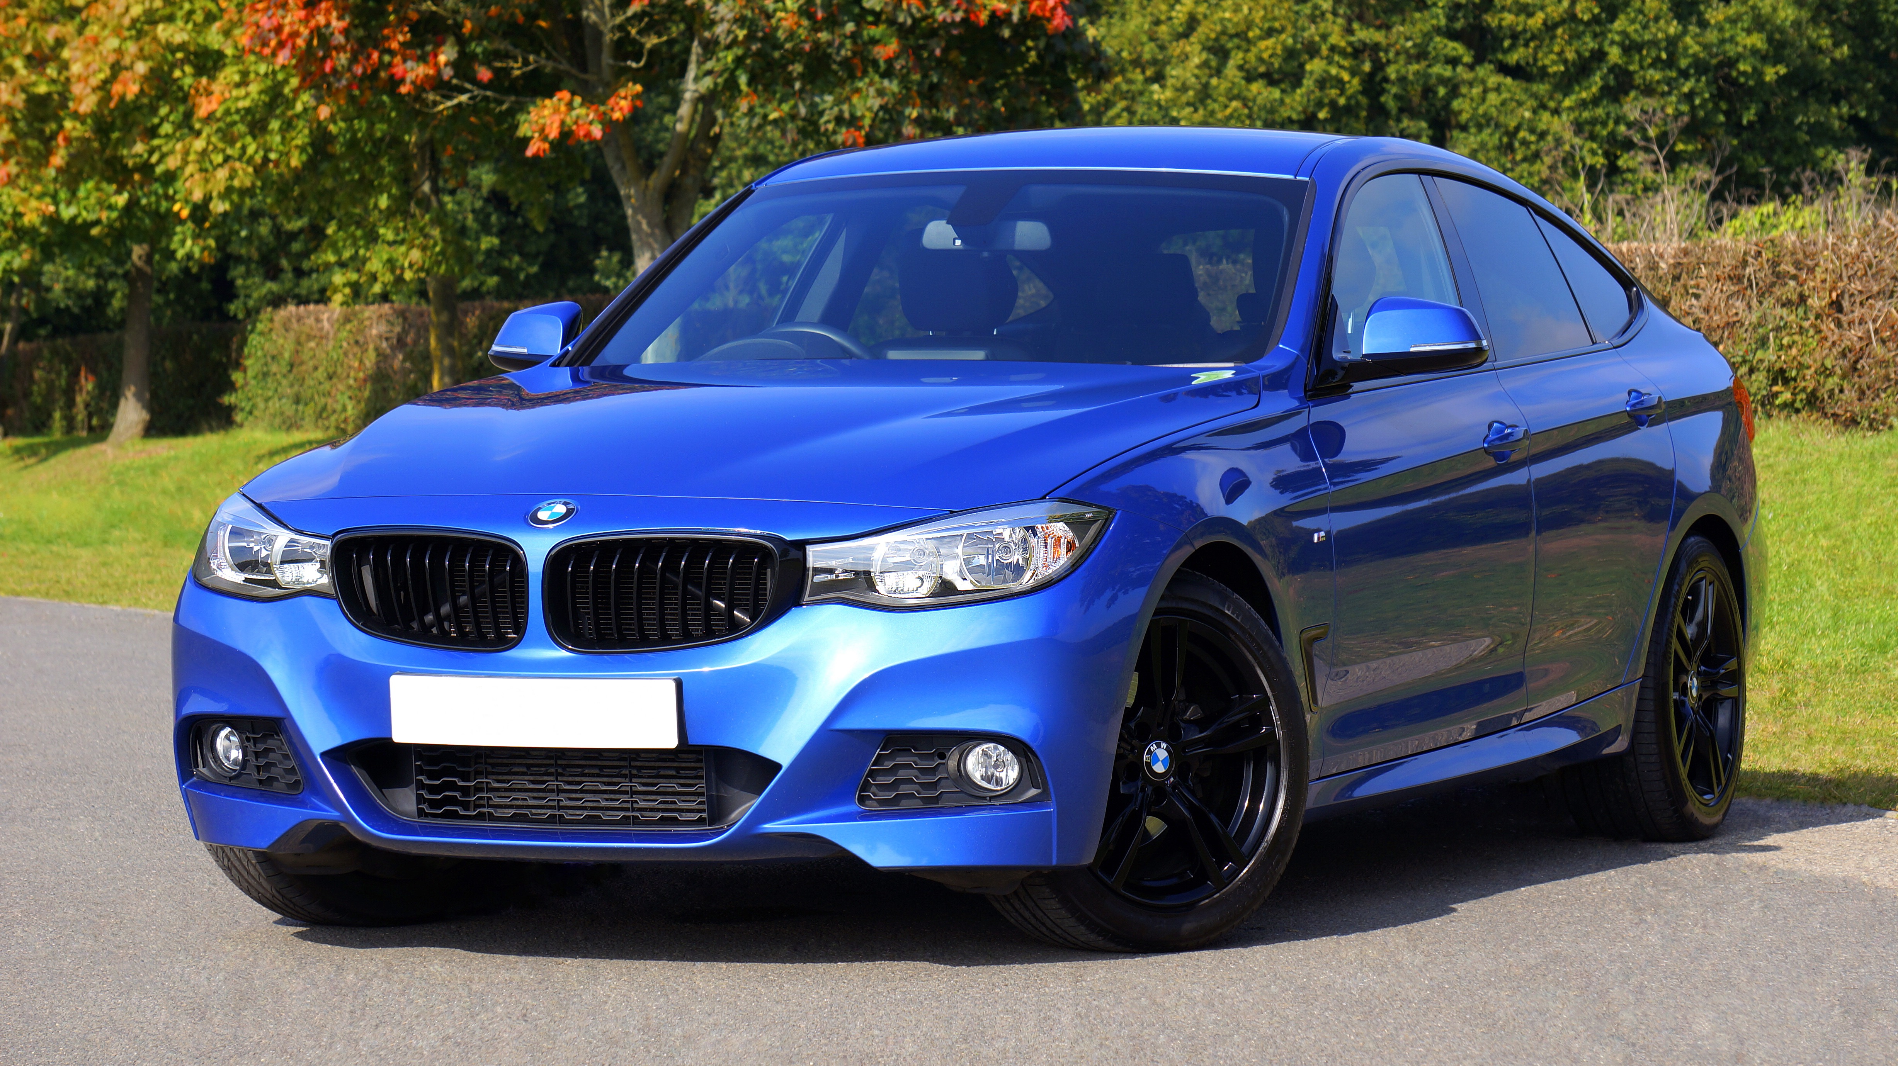
Co jsou to aktiva (assets)?
majetek podniku pro hospodářské účely
např.:
  budovy, materiál
  stroje, auta

Slide 5
Co ještě můžeme zařadit mezi aktiva?

Slide 6

Co ještě můžeme zařadit mezi aktiva?
např.:
  koupený software
  Koupené dluhopisy vydané jinými subjekty
  Koupené akcie vydané jinými subjekty, atd.

Slide 7
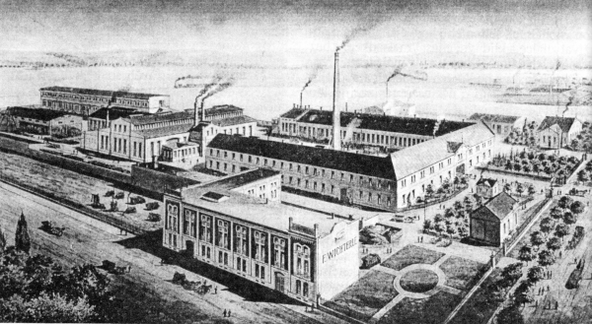
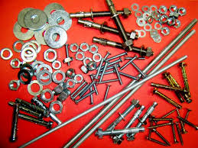
Členění aktiv
Dlouhodobý majetek
  nehmotný
  hmotný
  Finanční
Krátkodobý majetek
  Zásoby
  Pohledávky
  Peníze (hotovost/zůstatky na účtech)

Slide 8
Co jsou to pasiva (liabilities / capital)?
Základní členění pasiv:
Vlastní zdroje
Cizí zdroje

Slide 9
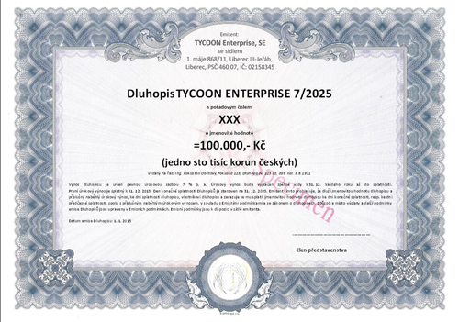
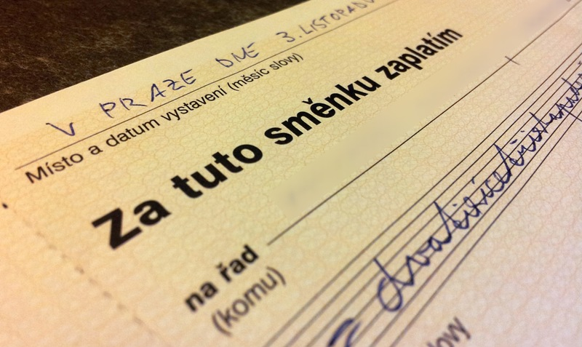
Cizí zdroje (cizí kapitál)
Dluh, který musí podnik v budoucnu splatit
např.:
  závazky z obchodního styku
  dlouhodobé úvěry
  překlenovací úvěry
  vlastní vydané dluhopisy
  vystavené směnky, atd.

Slide 10
Vlastní zdroje (vlastní kapitál)
Jedná se o prostředky, které má účetní jednotka k dispozici a přitom nemá závazek je „někomu vracet“
zejména:
  prostředky, které do společnosti vložili akcionáři (společníci)
  nerozdělený zisk (může být vyplacen na základě rozhodnutí příslušného orgánu účetní jednotky)
  hospodářský výsledek

Slide 11
Uvažujte nad rozdílem mezi základním kapitálem a vlastním kapitálem
  Základní kapitál ≠ vlastní kapitál

Slide 12
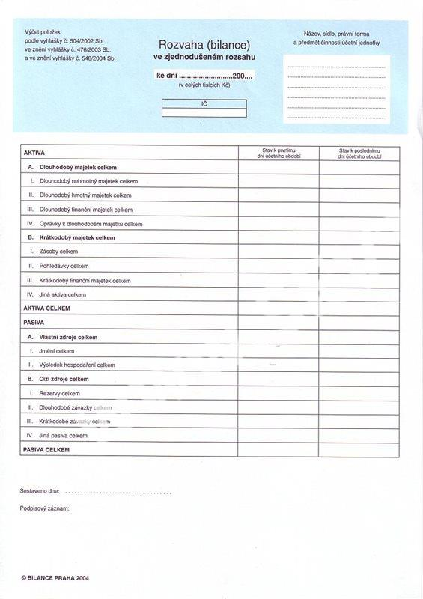
Znázornění aktiv a pasiv
aktiva x pasiva
rozvaha (bilance)

Slide 13
Rozvaha - shrnutí
  Bilanční princip - účetnictví sleduje majetek ze dvou pohledů – druhová struktura a zdroje pořízení
  Aktiva jsou položky majetku, které:
  1) představují pro podnik budoucí ekonomický prospěch
  2) tento prospěch má podnik plně pod kontrolou (je vlastník)
  3) očekávání budoucího prospěchu musí být dostatečně spolehlivé a prokazatelné
  4) položka aktiv je důsledkem operací uskutečněných v minulosti
  5) položka aktiv musí být spolehlivě ocenitelná

Slide 14
Rozvaha – shrnutí II
  Druhý pohled na majetek podniku vyjadřuje zdroje, ze kterých byl majetek pořízen.
  Tyto zdroje lze dělit na „vlastní“ a „cizí“
  Vlastní kapitál – základní kapitál, fondy a nerozdělený zisk
  Cizí kapitál – dluhy vůči třetím subjektům (např. dodavatelům, zaměstnancům, bance, atd.)
  Bilanční princip: aktiva = pasiva (pouze odlišný pohled na majetek podniku)

Slide 15
Náklady – výnosy
  Náklad - peněžní částka, kterou podnik účelně vynaložil na získání výnosů, tj. použil je k provedení určitého výkonu.
  Výnos - peněžní částka, kterou podnik získal z veškerých svých činností za určité období bez ohledu na to, zda v tomto období došlo k jejímu inkasu → peněžní ekvivalent prodaných výkonů podniku (výrobků, zboží, služeb).
  Vždy je třeba uvažovat o nákladech a výnosech ve vztahu k určitému období!

Slide 16
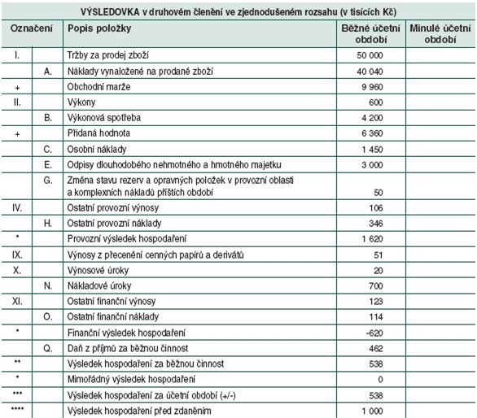
Náklady – výnosy II
  Hospodářský výsledek - rozdíl mezi výnosy a náklady. → zisk, ztráta.
  Vyjádření ve výkazu zisku a ztráty (výsledovka)

Slide 17
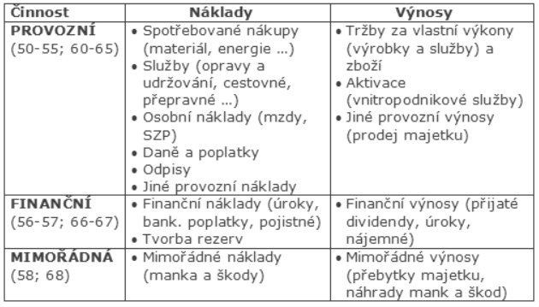
Účelové - druhové členění nákladů a výnosů

Slide 18
Náklady – výnosy III
  Náklady v účetnictví podniku nejsou vždy totožné s daňovými náklady dle daňových předpisů.
  Náklady mají zachycovat v zásadě všechny úbytky majetku podniku – včetně těch předpokládaných.
  Součástí nákladů je i tvorba rezerv, opravných položek, daň z příjmů, atd.
  Výnosy – náklady = výsledek hospodaření

Slide 19
Účetní odpisy
  Účetní odpisy majetku vyjadřují, jakým způsobem je majetek v průběhu času opotřebováván.
  Jde o předpoklad opotřebování majetku – stanoveno na základě „odborného“ odhadu, aby účetnictví podávalo věrný a poctivý obraz skutečnosti.
  Společnost vytváří „odpisový plán“
  Účetní odpisy odlišujte od daňových odpisů
  Více k odpisům na bloku č. III

Slide 20
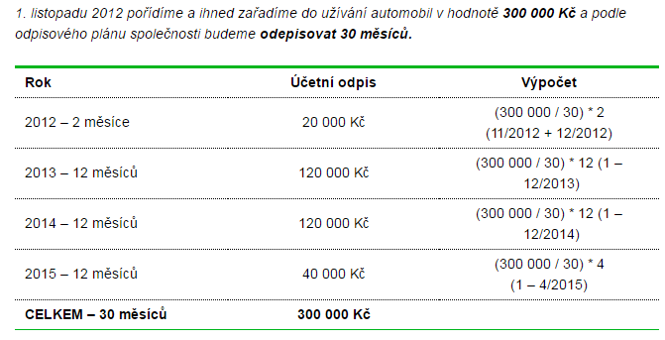
Odpisy časové – majetek se odepisuje podle času
  Příklad (najděte chybu ☺)
Zdroj: portal.pohoda.cz
Více na: https://portal.pohoda.cz/dane-ucetnictvi-mzdy/ucetnictvi/ucetni-a-danove-odpisy-majetku/

Slide 21
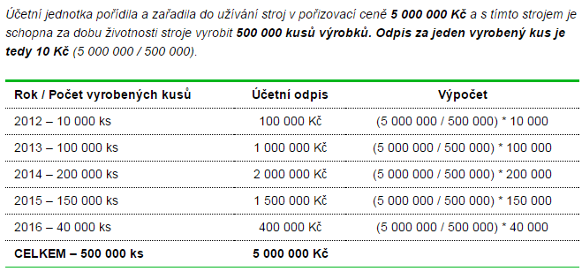
Odpisy výkonové – odepis dle výkonu, např. jednotek výroby
  Příklad:
Zdroj: portal.pohoda.cz
Více na: https://portal.pohoda.cz/dane-ucetnictvi-mzdy/ucetnictvi/ucetni-a-danove-odpisy-majetku/

Slide 22
Účetní závěrka
účetní závěrka (§ 18 ZoÚ)
  rozvaha (bilance)
  výkaz zisku a ztráty
  příloha
  + případně: přehled o peněžních tocích či přehled o změnách vlastního kapitálu

Slide 23
Audit účetní závěrky
zákon č. 93/2009 Sb., o auditorech a o změně některých zákonů (zákon o auditorech)
Podává účetnictví „věrný a poctivý obraz“ o hospodaření?
Výrok auditora:
  Bez výhrad
  S výhradou
  Negativní výrok
  Bez výroku

Slide 24
Výkaz o peněžních tocích (cashflow)
  Znázorňuje toky učiněné v určitém období
  Nezáleží na tom, kdy byla činnost provedena (či fakturována), ale kdy byl učiněn finanční tok
  Uvažujte o rozdílu mezi výsledovkou a výkazem cash flow
  Kdy by vás jako akcionáře mohl zajímat výkaz cash flow?

Slide 25
Otázky?
Děkuji za pozornost
JUDr. Johan Schweigl, Ph.D.
Johan.Schweigl@law.muni.cz

